Slide 1
Устр1
Включена
настройки
Состояние:
Управление:
температура
температура
144
^С
144
^С
состояние
включен
Направление воздуха
вверх

Slide 2
Устр1
Включена
настройки
тема
светлая
разрешение
144х144
документация
Открыть документацию

Slide 3
Устр1
Включена
настройки
Состояние:
Управление:
температура
температура
144
^С
144
^С
состояние
включен
Направление воздуха
вверх

Slide 4
Устр 1
температура
set
144
^С
get

Slide 5
комплексный признак работы и отображение
Состояния:
**Выключена**: Система не работает и не обеспечивает воздухообмен.
**Включена**: Система активна и функционирует.
**Режим ожидания**: Система находится в спящем режиме, готова к включению по необходимости.
**Тех. обслуживание**: Система временно отключена для проведения профилактических работ.
**Ошибка системы**: Обнаружена неисправность, система не функционирует должным образом.

Slide 6
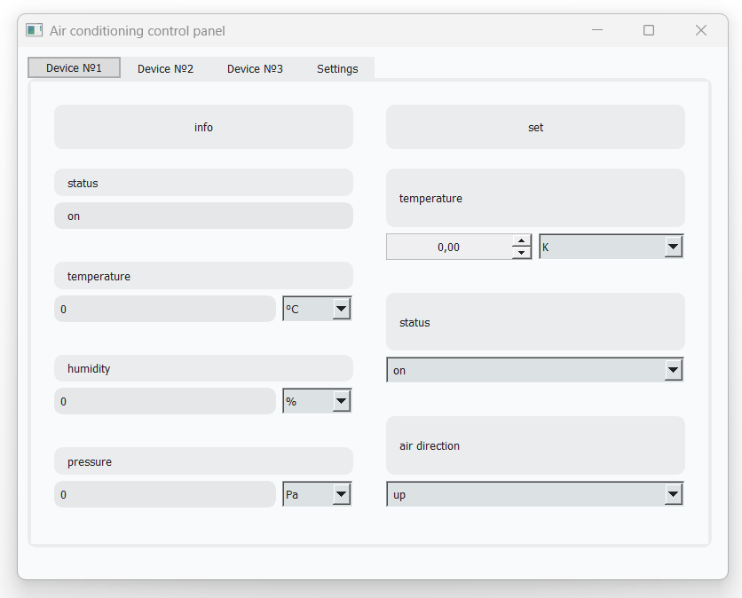
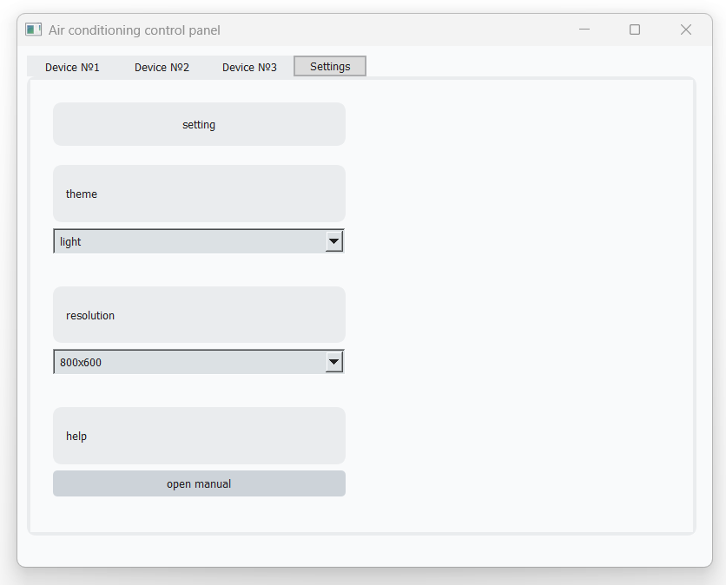
выбор вкладки
данные с устройства
управление устройством
настройки программы

Slide 7
состояние
установка температуры
установка цветовой темы
температура
установка состояния
установка разрешения экрана
влажность
установка направления
перейти к руководству
давление

